Slide 1

Traitement du langage naturel dans le secteur de la santé
Réalisé par :Haddouche Jamal

Slide 2
Plan
Introduction
OCR et l’évolution de domaine de santé
Application de NLP au soins de santé
Implementation

Slide 3
Introduction
L'intelligence artificielle (IA) est de plus en plus adoptée dans le secteur des soins de santé, et certaines des applications d'IA les plus intéressantes s'appuient sur le traitement du langage naturel (NLP). En termes simples, le NLP est une branche spécialisée de l'IA axée sur l'interprétation et la manipulation de données orales ou écrites générées par les humains.

Slide 4
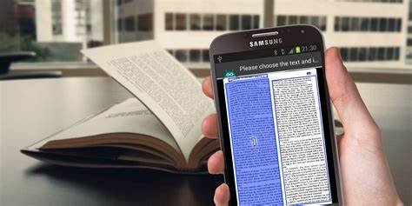
OCR et l’évolution de domaine de medcine
OCR à jouer un grand role de transformer tous les documents - qu'il s'agisse de notes cliniques, de dossiers de patients, de formulaires médicaux ou de tout autre document en format numérique ,ce qui permis de recolter beaucoup d’informations dans le domaine santé

Slide 5
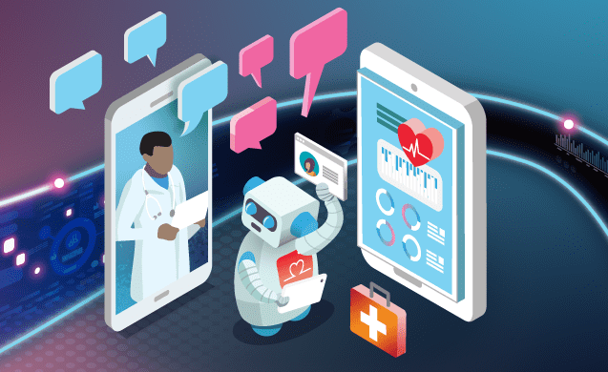
Applications de NLP aux soins de santé
Les chatbots font partie des outils de communication les moins compliqués utilisés dans le secteur de la santé. grâce à l'intelligence artificielle et au traitement du langage naturel, les hôpitaux modernes ont réussi à améliorer la communication et à transformer les chatbots en assistants. Par exemple, un client saisit les symptômes. Ensuite, les algorithmes les analysent et utilisent ces informations pour le diagnostic.

Slide 6

Predire le risque de suicide chez les adults
En 2016 des chercheurs ont utilisé le traitement du langage naturel pour prédire les idées suicidaires et les symtomes psychiatriques dans un cadre d’une intervention textuelle en santé mentale à Madrid ,ils ont développé un chatbot pour suivre les adultes récemment sortis de l’hôpital psychiatrique ou des urgences à Madrid.

Slide 7
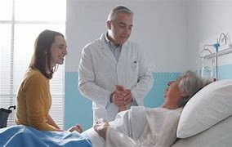
Diagnostic medical
En 2020 quatres chercheurs de déffirent pays (Nigeria, Turkey ,Lithuania et poland) ont utilisé le traitement du langage naturel pour réaliser un chatbot capable diagnostiquer la maladie de patient à partir de sa description de son état ,le patient peut aussi demander des suggetions de prescription à suivre ,

Slide 8
Implimentation
Un modèle d’apprentissage automatique qui peut prédire efficacement la maladie a partir d’un text donnée par le patient.

Slide 9
Construire le modèle NLP
Dataset
Nettoyage des données
Vectorisation(TF-IDF)
Algorithme de Classification
Model/Prediction

Slide 10

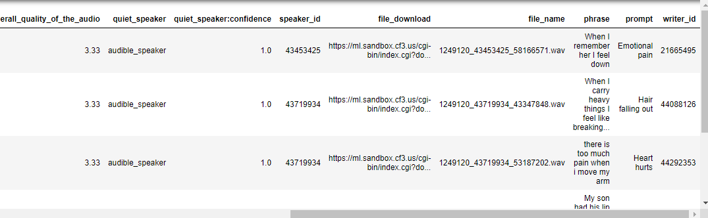
Collecte des données
Utilisation d’un ensemble de données de Kaggle pour ce problème,cette ensemble de données se compose d’un fichier CSV (overview-of-recording.csv) de 6663 lignes et 13 colonnes

Slide 11
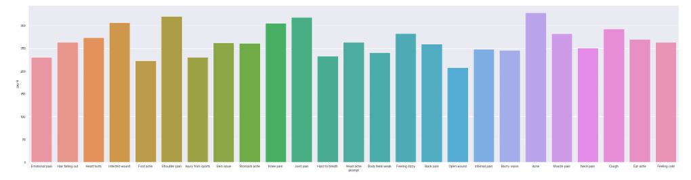
Visualisation des données
le nombre des patients ont les maladies suivant (douleur à l'épaule ,douleur au genou , douleur articulaires et Acné) est élevé que le nombre des autres maladies

Slide 12
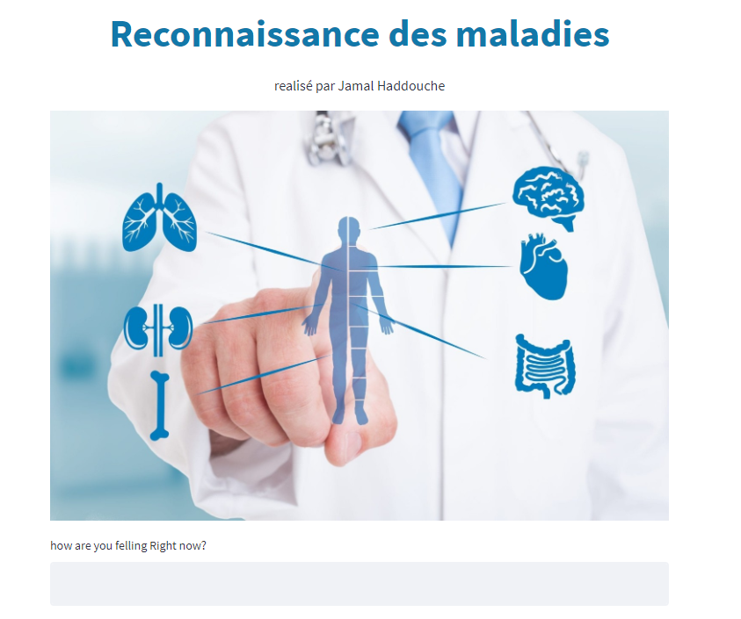
Simulation

Slide 13
Conclusion
Reconnaissance des maladies est l’une des majeurs du traitement du langage naturel,Pour appliquer des techniques statistiques à reconnaissance des maladies, nous devons convertir le text en chiffres, Utilisée le TF-IDF pour créer des vecteurs de caractéristiques numériques à partir du text, Le modéle atteint une précison d’environ 99% pour la précdiction maladie,

Slide 14
Merci pour votre attention

